Slide 1
Өлшемнің метрлік жүйесі. Халықаралық бірліктер жүйесі. Өлшеулер мен есептеулер дәлдігі. Өте үлкен және өте кіші сандарды ықшамдап жазу.
Пән мұғалімі: Оңғарбай Ж.

Slide 2
Өлшемнің метрлік жүйесі
1793 жылы Францияда өткен Конвенцияда «Өлшемдердің метрлік жүйесін» енгізу туралы аса маңызды шешім қабылданды.
Кейінірек 1875 жылыкөптеген елдер осы метрлік жүйесін қабылдады.
Осының негізінде Халықаралық бірліктер жүйесі (ХБЖ) 1960 жылы жасалды. Қысқаша SI (французша Systeme International)

Slide 3
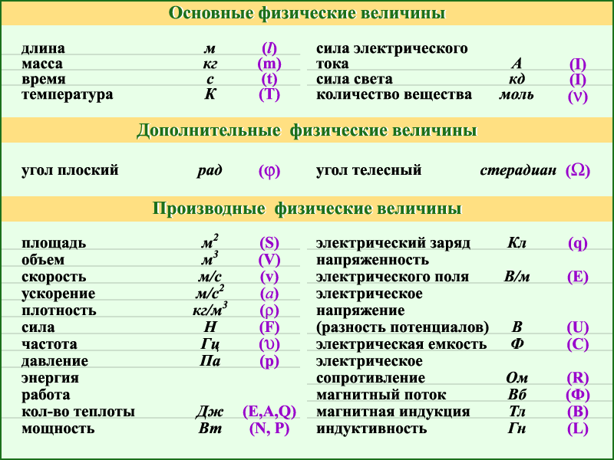
Халықаралық бірліктер жүйесі

Slide 4
Халықаралық бірліктер жүйесі (ХБЖ)
Халықаралық бірліктер жүйесі (ХБЖ), 1875 жылы қабылданған негізгі жеті (метр, килограмм, секунд, ампер, кельвин, моль, кандела) және екі қосымша (радиан және стерадиан) бірліктерден құралады.
Метр (м) — жарықтың вакуумде 1/299 792 458 с уақытта жүріп өтетін жолы.
Килограмм (кг) — халықаралық масса прототипінің массасына тең шама. (платино-ириди цилиндрі, Севре қаласында, Париж маңында халықаралық бюрода сақтаулы).
Секунда (с)— цезии 133 атомының негізгі күйдегі өте жұқа деңгейлеріндегі сәуле шығарудың 9 192 631 770 периодына тең уақыт.
Ампер (А) —вакуумдағы параллель орналасқан, ара қашықтығы 1м шексіз ұзындықтағы, өте жіңішке түзу өткізгіштен жүретін ток мөлшері. Кельвин (К) —судың үштік нүктесінің термодинамикалық температурасының 1/273,16 бөлігі.
Моль (моль) —12С нуклидінің 0,012 кг массасындағы зат мөлшеріне тең шама.
Кандела (кд) — Жиілігі 540.1012 Гц монохромат жарықтың белгібі бағыттағы түсіретін күші. Жарық күшінің энергетикалық шамасы 1/683 Вт/орт болады.

Slide 5
Физикалық шамаларды өлшеу
Физикалық құбылыстарды, физикалық шамаларды өлшеген кезде өлшеудің дәлдігі аса маңызды орын алады.
Аспаптардың көмегімен дұрыс орындалған өлшеулердің ең үлкен қателігі аспап бөлігі құнының жартысына тең.
Физикада өлшеудің тура және жанама тәсілдері қолданылады. Тура тәсілде физикалық шаманың мәні тікелей құралдың көрсетуімен анықталады.
Көптеген жағдайларда өлшеуді тура тәсілмен анықтай алмайсың, сол кезде жанама тәсілді қолдану керек. Мысалы, көлемді есептеу үшін үш қабырғаның ұзындығын алу керек.

Slide 6
Өте үлкен және өте кіші сандарды ықшамдап жазу.
10^{n}*10^{m}=10^{n+m}
10^{n}:10^{m}=10^{n-m}
10^{n} көбейткіштерін пайдаланып, берілген сандарды ықшамдап жазу “сандарды стандарт түрінде жазу” деп аталады.
х=a*10^{n}
у=b*10^{m}
х*у=a*b*10^{n+m}
х:у=a:b*10^{n-m}

Slide 7
Топпен орындалатын тапсырмалар:
N1

Slide 8
N2
Суреттегі секундомердің бөлік құнын анықтаңыздар. Осы сағатпен уақытты қандай дәлдікпен анықтауға болады.

Slide 9
Үй жұмысы:
Оқулықпен жұмыс, 10-12 тақырыпты қайталап мазмұндау.
4-жаттығу 5-10, есептер 46-48 есептер, 15 бет.
Назарларыңызға рахмет!

